Slide 1
социально-экологический проект по благотворительному сбору пластиковых крышечек для помощи детям с особенностями развития
«ДОБРЫЕ КРЫШЕЧКИ ТУЛА»

Slide 2
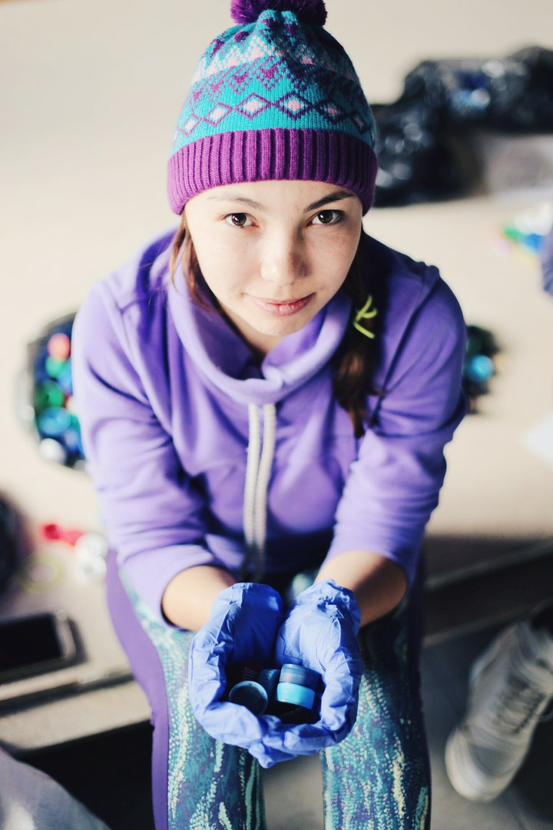
КРЫШЕЧКИ – НЕ МУСОР!
Целью проекта является привлечение детей и взрослых к совместному решению экологических и социальных задач. С помощью сбора крышечек мы показываем, что проявлять заботу о другом человеке можно без материальных средств, а привычный «мусор» является ценным и нужным ресурсом.

Slide 3
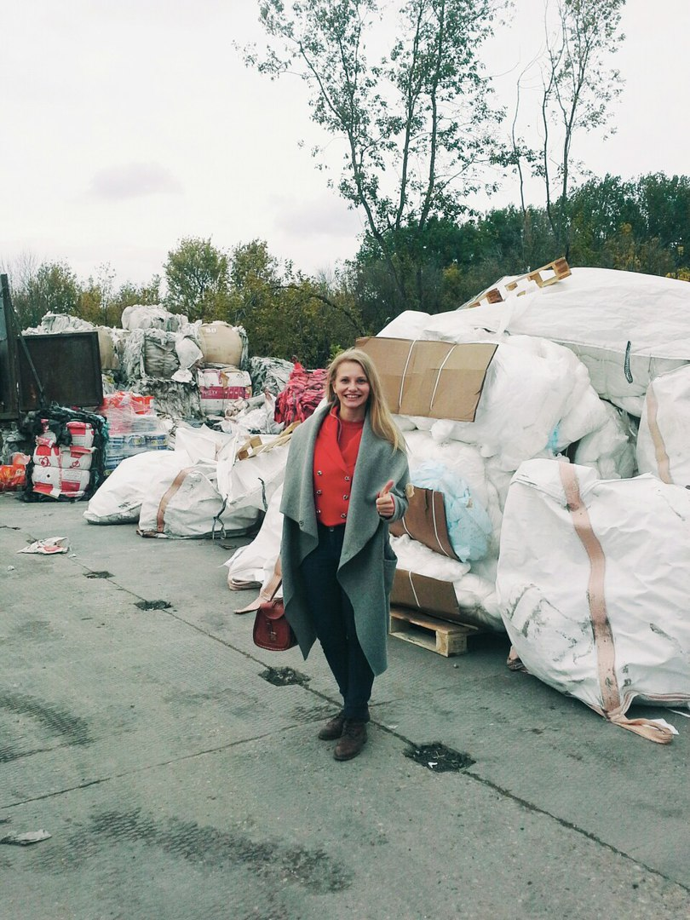
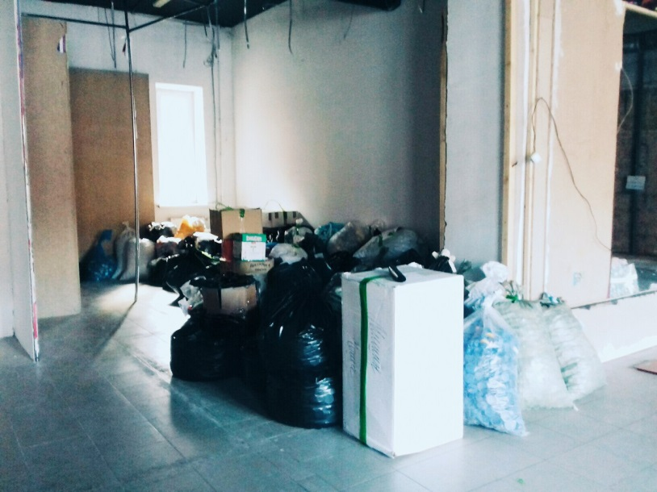
КАК ЭТО РАБОТАЕТ?
Собранные крышечки передаются на переработку в Новомосковую компанию ООО «ВТОРПЛАСТ», а вырученные деньги идут в благотворительный фонд «Волонтеры в помощь детям-сиротам» на покупку колясок.

Slide 4
ПОДОПЕЧНЫЕ ФОНДА
В Туле и области за 3 года существования проекта было собрано и отдано на переработку более 8 тонн пластиковых крышечек и 10 тонн другого вторсырья. При этом:
неправильно — покупать больше, стараясь собрать больше крышечек;
правильно — стараться снижать потребление и уменьшать свой экологический след.

Slide 5
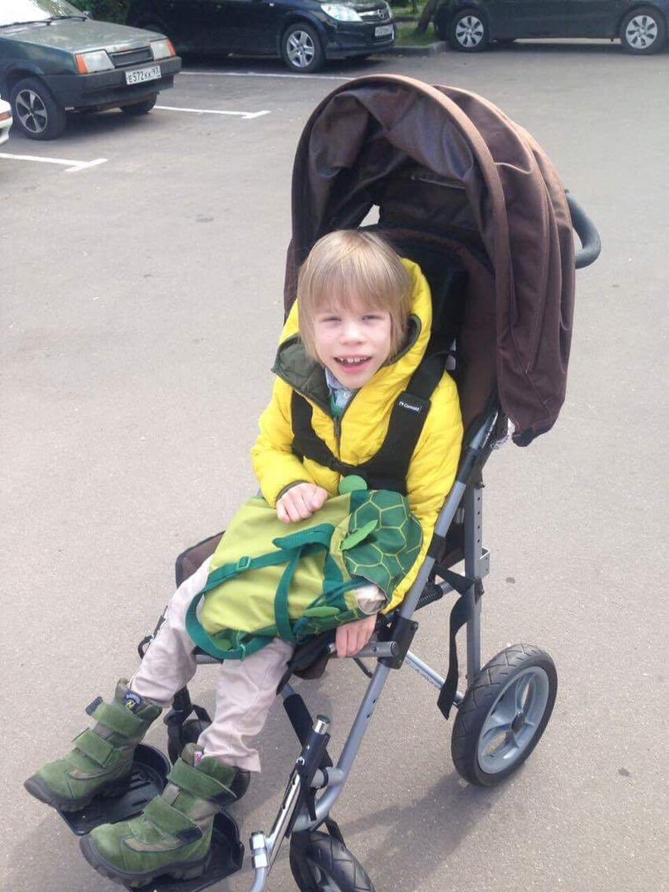
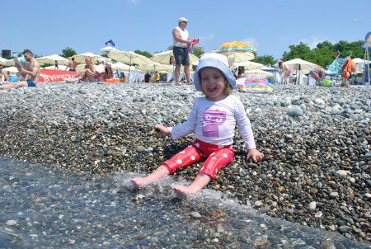
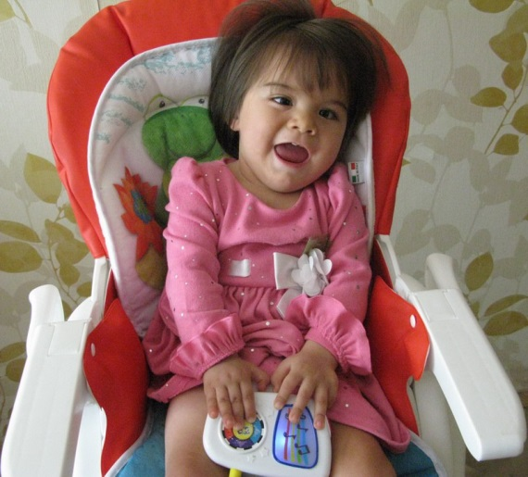
ПОДОПЕЧНЫЕ ФОНДА

Slide 6
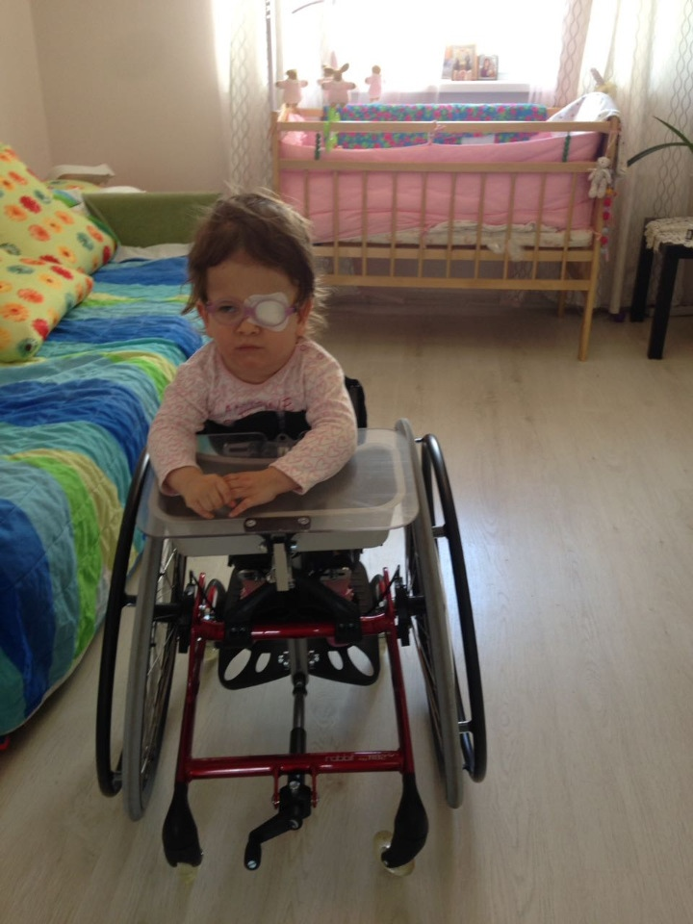
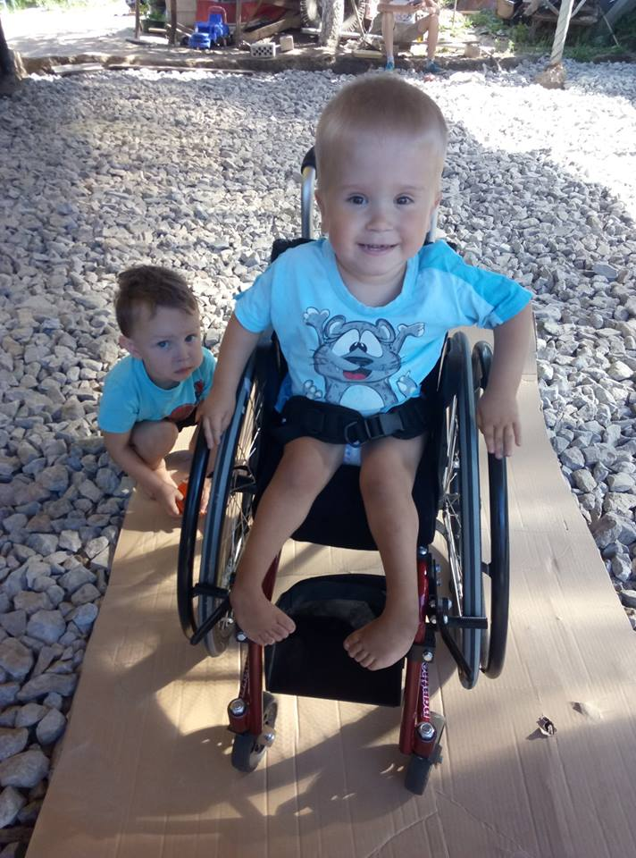
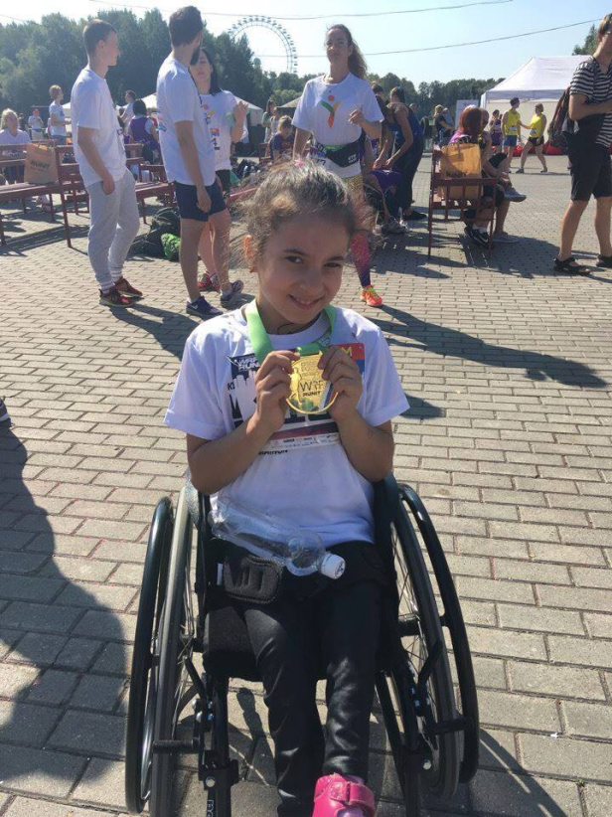
ПОДОПЕЧНЫЕ ФОНДа

Slide 7
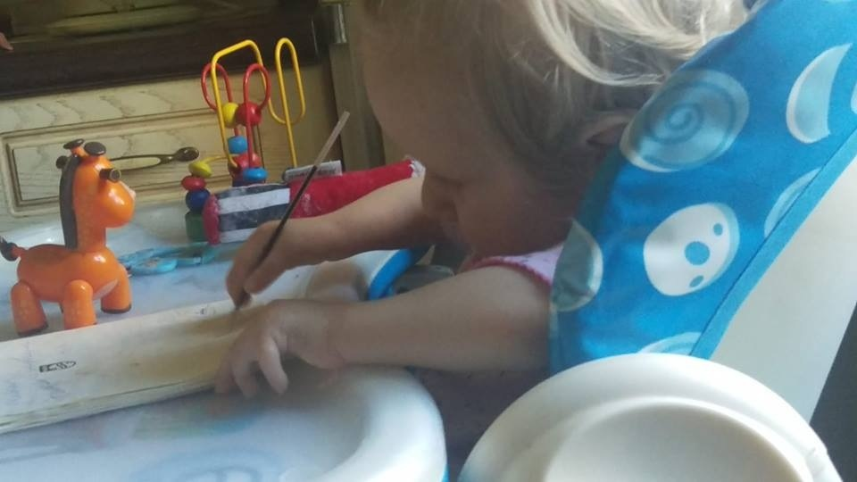
ПОДОПЕЧНЫЕ ФОНДА
Все денежные переводы можно увидеть на сайте: https://www.otkazniki.ru/

Slide 8
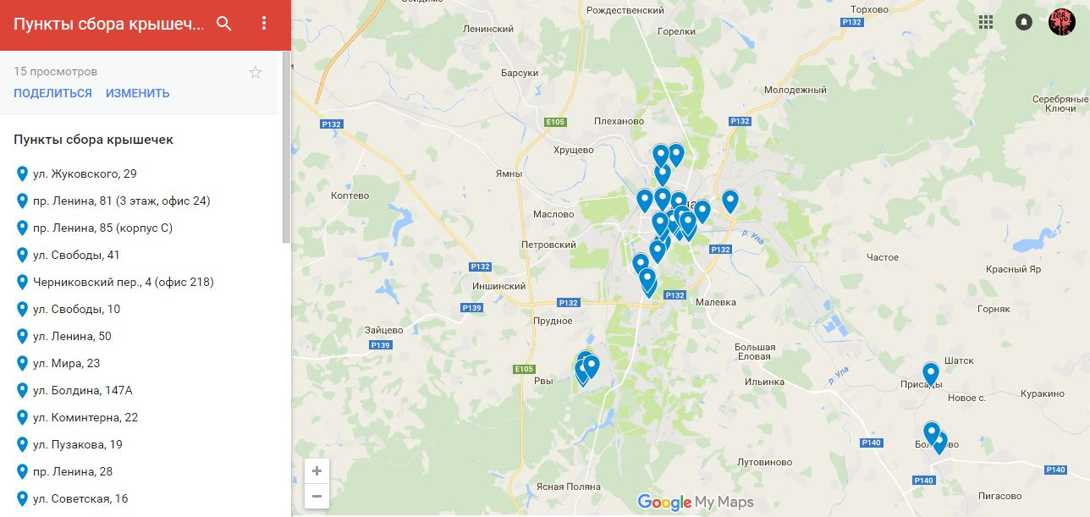
ПУНКТЫ СБОРА
На данный момент по городу и области работает 120 пунктов приема, среди них: магазины, образовательные учреждения, библиотеки, салоны красоты, молодежные центры и др.
Адреса пунктов сбора в Тульской области можно найти на карте в группах «Добрые_крышечки_Тула» или «ЭКА» (https://vk.com/eca71)

Slide 9
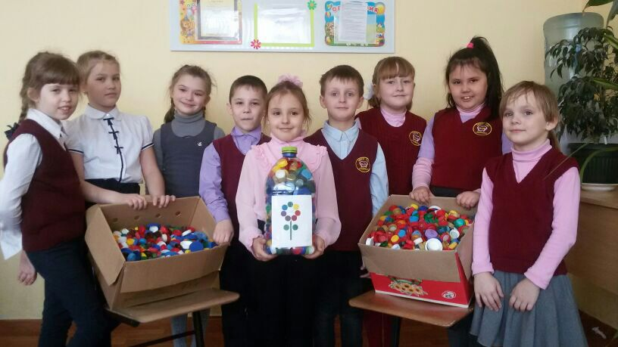
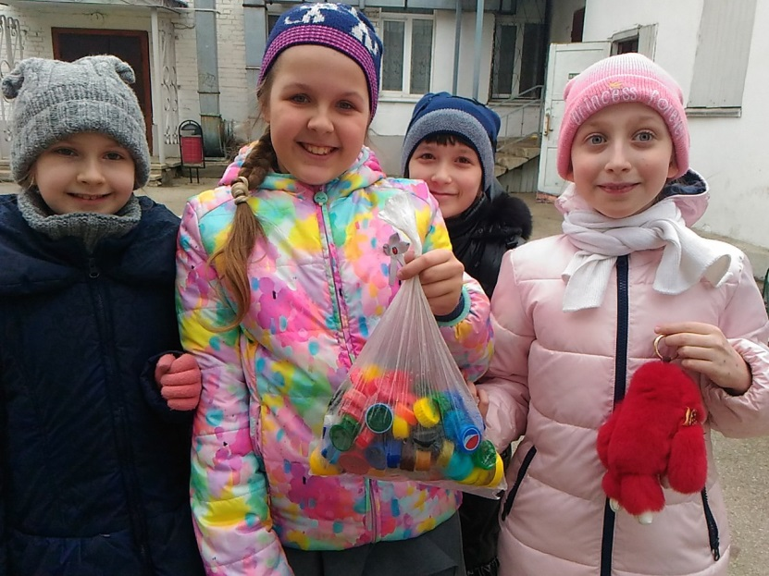
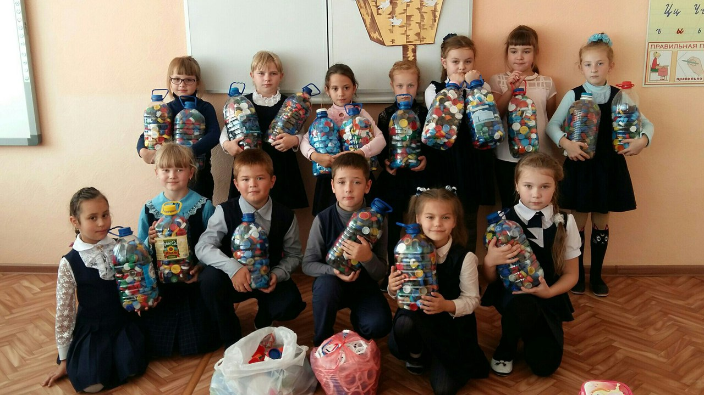
ПУНКТЫ СБОРА

Slide 10
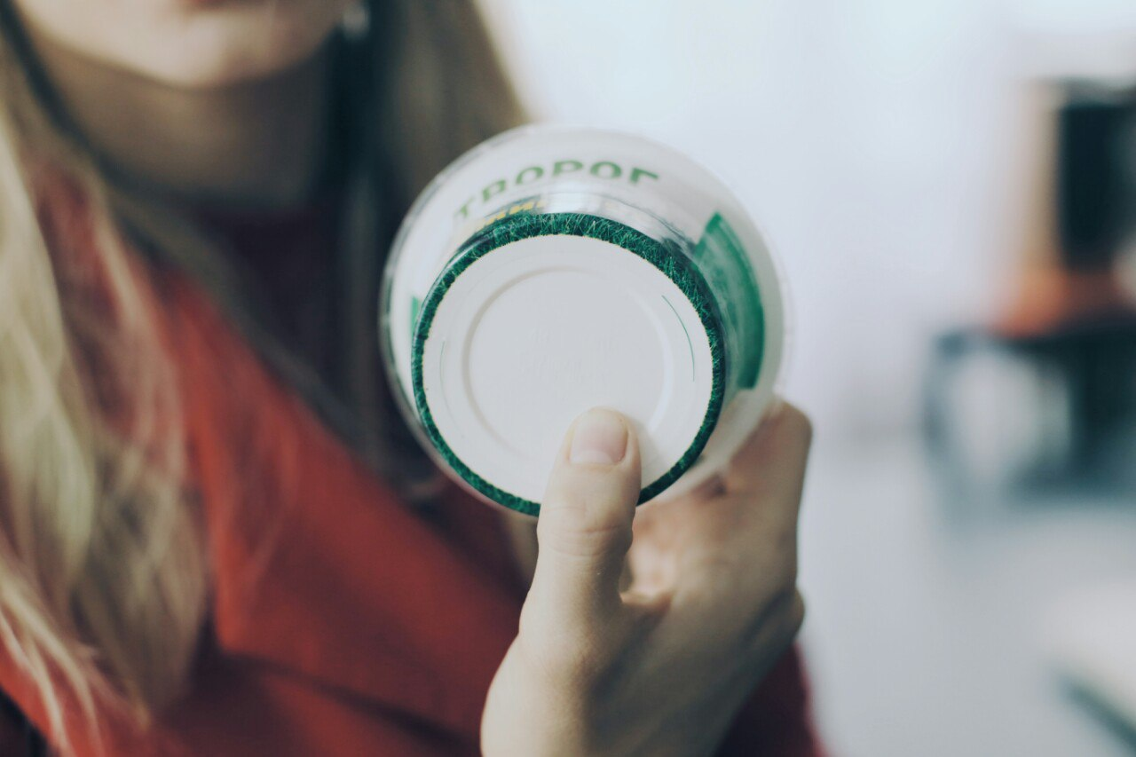
МЫ НЕ ОСТАНАВЛИВАЕМСЯ!
С недавнего времени в рамках проекта «Добрые крышечки» мы стали принимать на переработку пластик определенной маркировки, алюминий , жесть, макулатуру и батарейки.

Slide 11
Деньги от переработки вторсырья мы направляем в тульский благотворительный фонд «Не молчи»

Slide 12
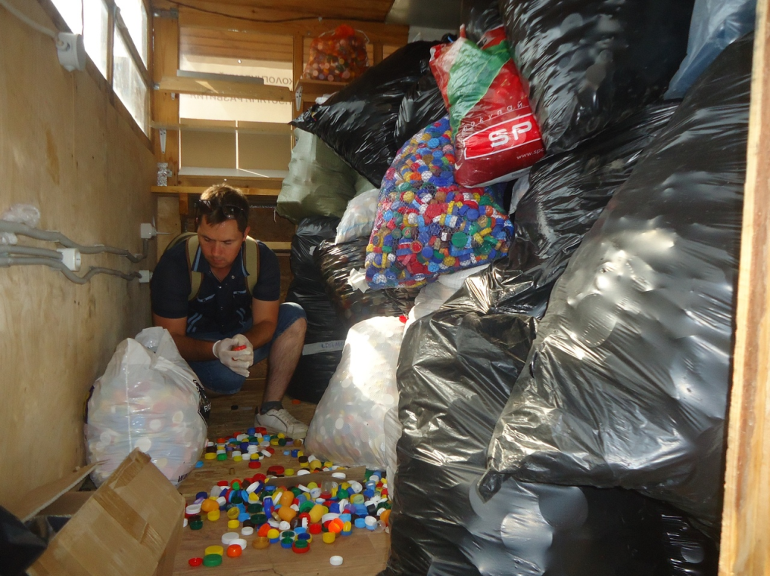
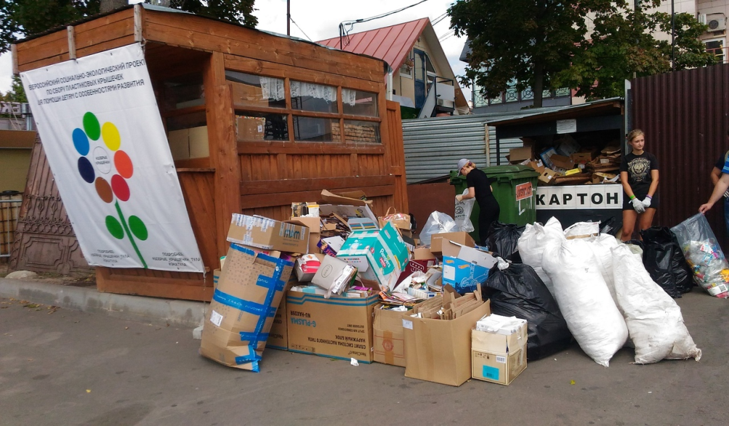
ДНИ ГЛОБАЛЬНЫХ СБОРОВ
Несколько раз в месяц мы устраиваем дни глобальных сборов, в рамках которых участники проекта приходят на склад в Ликерку Лофт и сдают вторсырье на переработку.
Проект «Добрые крышечки» - начальный этап для внедрения повсеместного раздельного сбора отходов.

Slide 13
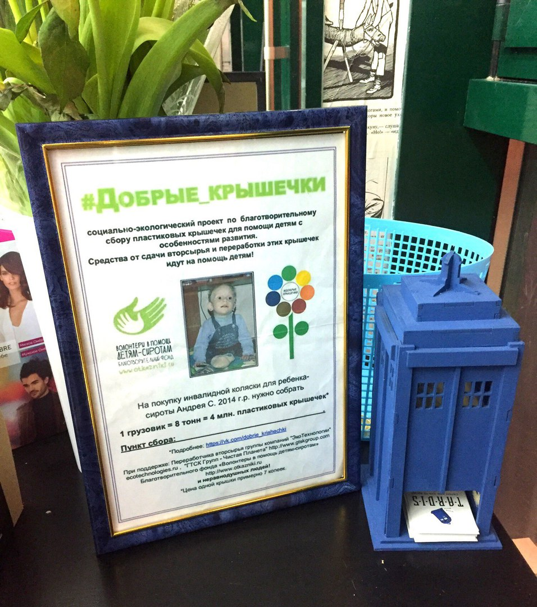
ОРГАНИЗОВАТЬ ПУНКТ СБОРА ЛЕгкО!
Присоединиться к нашему проекту очень легко! Довольно поставить емкость под крышечки у себя в офисе/подъезде/дома, рассказать своим знакомым/родным о цели сбора, сфотографировать пункт и прислать нам!

Slide 14
ПРИСОЕДИНЯЙСЯ! СОРТИРОВАТЬ ПРОЩЕ, ЧЕМ КАЖЕТСЯ. А ТЕМ БОЛЕЕ – СПАСАТЬ ПЛАНЕТУ!

